Slide 1
دستورالعمل تضمین کیفیت در آزمایشگاه تالاسمی
دی ماه 1402
مینا فرزانه (مسئول کنترل کیفی آزمایشگاه جامع سلامت بهداشت اردبیل)

Slide 2
Quality assurance
تضمین کیفیت:
استانداردها و متدولوژی هایی برای برآورده شدن الزامات تعریف و آن را نظارت می کند.
تضمین کیفیت فرایندی است هدفمند، برای پیشگیری از ایجاد نقص در سیستم/محصول
اطمینان ایجاد می کند که شما کار درست را انجام می دهید.

Slide 3
Quality Control
کنترل کیفیت:
تضمین می کند که حین کار از استانداردها پیروی شده است یا نه
اطمینان حاصل می کند از اینکه الزامات یا خواسته های تعریف شده به درستی اجرا میشوند..
کنترل کیفیت به دنبال شناسایی نقص است.

Slide 4
Pre analytical phase
Analytical phase
Post analytical Phase
اولین قدم مدیریت و تضمین کیفیت شناسایی خطا در این سه مرحله است.
تضمین کیفیت در سه مرحله قابل اجرا است که عبارتند از:

Slide 5
منابع خطای پره آنالیز
بیشترین خطای آزمایشگاهی می تواند در مرحله قبل از آزمایش باشد که عبارتند از:
جمع آوری و جابجایی و نقل و انتقال نمونه
عوامل غیر بیولوژیک نظیر شناسایی نادرست بیمار
عوامل بیولوژیک نظیر بیماریهای انگلی، ویروسی و ...
عوامل فیزیولوژیک شامل سن و جنس، نژاد، فعالیت بدنی، رژیم غذایی، مصرف الکل و سیگار، سیکل ماهیانه، چاقی، مصرف داروها و وضعیت قرارگیری بیمار ، حاملگی و...

Slide 6
مثالی از منابع خطای پره آنالیز در بخش هماتولوژی
در مرحله نمونه گیری ممکن است با کم یا اضافه گرفتن نمونه نسبت حجم خون به ضدانعقاد رعایت نشود، که جز تکراری ترین خطاهاست .
عدم استفاده از ضدانعقاد نامناسب (ضد انعقاد مناسب برای آزمایشات تالاسمی EDTA K2 است).
اصطلاح WBIT (wrong blood in tube) زمانی است که خون اشتباه در ویال اشتباه ریخته شود .

Slide 7
خطاهای رایج در مرحله آنالیز بخش هماتولوژی
1- خطا درتحویل نمونه های معیوب(لخته یا رقیق) هماتولوژی از بخش نمونه برداری
2- خطا در حوزه تکنیکهای دستی هماتولوژی
3- عدم آشنائی با اصول کار سیستم های اتوماسیون هماتولوژی
4- خطا در حوزه کنترل کیفی و تضمین کیفیت هماتولوژی
5-خطاهای کارکنان در حوزه سیتومرفولوژی هماتولوژی

Slide 8
در حوزه معرف های هماتولوژی
ایزوتون (رقیق کننده در سل کانتر) : ایزوتون نقش یک رقیق کننده ایزوتونیک مناسب جهت شمارش سلولی دقیق را ایفا می نماید. صحه گذاری بر اساس ارزیابی مقایسه ای اندکس حجم گلبولی نمونه ها قبل و بعد از تعویض ایزوتون می باشد.
لایز سل کانتر: جهت شمارش سلولهای سفید و اندازه گیری هموگلوبین، پاره شدن اریتروسیت ها و حذف گلبولهای قرمز به طور کامل ضروری است که با معرف لایز امکان پذیر است،
صحه گذاری بر اساس ارزیابی مقایسه ای بررسی اختلاف معنی دار بین نتایج هموگلوبین با دو نوع لایز (قدیمی و جدید) می باشد.

Slide 9
در حوزه تجهیزات
عدم کالیبراسیون دوره ای وعدم اجرای maintanance تجهیزات ممکن است در اثرسهل انگاری پرسنل اتفاق بیفتد.
عدم استفاده از ارت و UPSدر ساختمان آزمایشگاه باعث ایجاد نوسان در دستگاه خواهد شد..

Slide 10
منابع خطای بعد از آنالیز
اشتباه درجوابدهی و ثبت نتایج
ارائه جواب شفاهی به بیمار
اشتباه در محاسبات (آزمایشات دستی)
دادن نتیجه به بیمار اشتباه / یا فرد اشتباه
تاخیر در دادن جواب های بحرانی

Slide 11
کنترل کیفیت
اجرای الزامات
شناسایی خطا

Slide 12
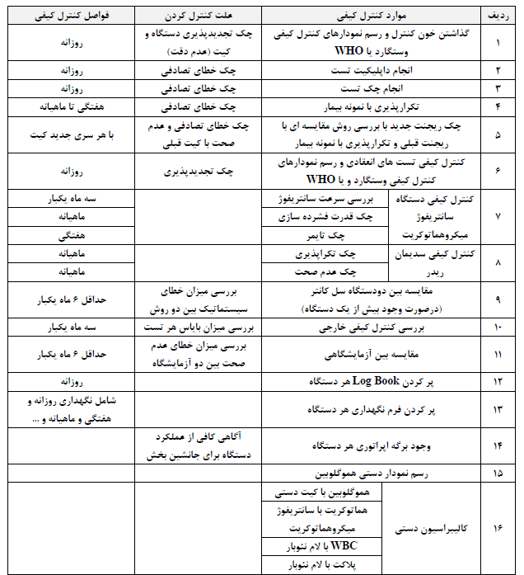
الزامات کنترل کیفی بخش هماتولوژی

Slide 13
روش های اجرایی کنترل کیفیت در آزمایشگاه هماتولوژی

Slide 14
تعریف دقت ((precision:میزان نزدیکی نتایج حاصل از آزمایش های تکراری بر روی یک نمونه است و از معیار آماری عدم دقت شاملcv ,SD برای بیان آن استفاده میشود.
درستی یا (Truness): نزدیکی میانگین نتایج حاصل از چند بار تکرار به میزان واقعی را درستی میگویند که از معیار بایاس برای بیان عدم درستی میتوان استفاده کرد.
صحت ((Accuracy: در بردارنده دو مفهوم دقت و درستی باهم است ونزدیکی نتیجه یکبار اندازه گیری آنالیت با میزان واقعی را نشان میدهد.و برای بیان عدم صحت از معیار آماری توتال ارور(خطای کل) استفاده میشود..

Slide 15
کنترل کیفی
صحت
ارزیابی خارجی
دقت
ماده مرجع
تکرارپذیری
تجدیدپذیری
آزمون مضاعف/چک تست
روش های مقایسه ای

Slide 16
آزمون های بررسی دقت

Slide 17
1-تکرار پذیری
شامل تکرار یک آزمایش بر روی یک نمونه و محاسبه ی میانگین و CV و SD
هدف: تخمین سریع از دقت روش بعد از کالیبراسیون و یا تعویض برند یا سری ساخت کیت
تفسیر:هر چقدر cv محاسبه شده پایینتر باشد نتایج به هم نزدیک تر و دقت بهتر است ..
خطای راندوم را نشان می دهد..

Slide 18
2-

Slide 19
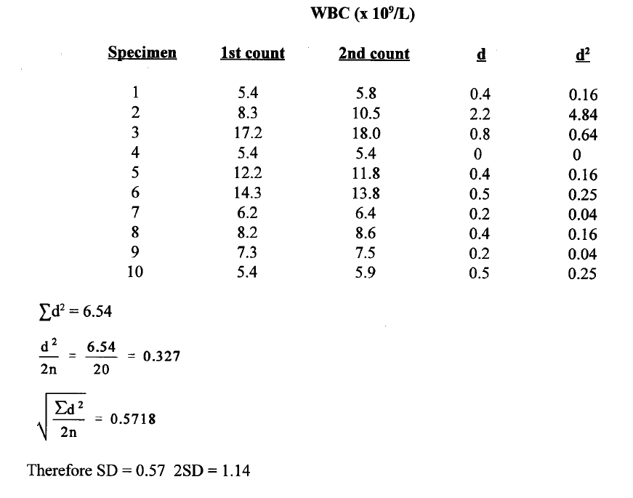
Westgard: For patient specimens analyzed in duplicate, the standard deviation is calculated from the differences, d, between duplicates, using the following equation:

Slide 20
SD=3.34
2SD=6.7
If each Diff > 2SD Random error happened repeat the same sample
But CV is better than SD
HB1 | HB2 | DIFFERENCE | DIFF^2
120 | 122 | 2 | 4
161 | 163 | 2 | 4
110 | 100 | 10 | 100
140 | 140 | 0 | 0
134 | 132 | 2 | 4
 |  |  | 112

Slide 21
)Check test3-چک تست (
این روش مشابه داپلیکیت تست است ولی برای انجام این روش در ابتدای سری کاری 5-10 نمونه را ازمایش و همان نمونه ها را با درب بسته در یخچال نگهداری و درپایان سری کاری ازمایش انجام دهید.
این روش علاوه بر بررسی نوسانات دستگاه(مانند ازمون مضاعف) تاثیرات شرایط نگهداری بر نمونه را نیز میتواند بررسی کند
محاسبات دقیقا مانند آزمون مضاعف انجام میشود
بهتر است از نمونه های یکسان برای آزمون مضاعف و بازبینی استفاده ود
حداکثر فاصله زمانی بین دو آزمایش 6 ساعت است.

Slide 22
یکی از معایب این دو آزمون در استفاده روتین زمانی است که دقت آزمایشگاه بالاتر است و به واسطه کوچک بودن مقدار SD و در نتیجه 2SD باعث افزایش رد کاذب می شوند. لذا استفاده از معیار 2CVبه جای 2SDو نمودار DCC پیشنهاد میشود.

Slide 23
استفاده از نمودار Duplicate Solution Chart
آزمون مضاعف را می توان به صورت نمودار هم مورد ارزیابی و تفسیر قرار داد که یکی از این نمودار ها نمودار Duplicate-solution Plot است که برخی منابع به عنوان Duplicate Control Chart یا DCC نام بردند.
در این روش علاوه بر مقدارSD اختلاف ها ، میانگین اختلاف ها به عنوان CL))Control limit و دو پارامتر مهم دیگر به نامUpper Warning limit (UWL) و Upper Control Limit (UCL ) نیز در این روش در تفسیر بر روی نمودار محاسبه می شود.

Slide 24
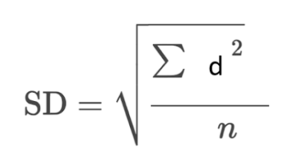
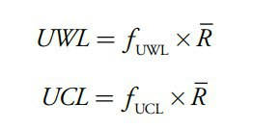
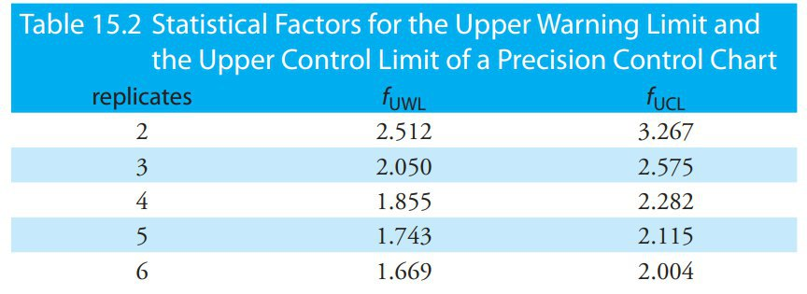
محاسبه میانگین اختلاف داده ها
محاسبه حد هشدار و حد کنترل
Control limit(CL)
2

Slide 25
مثالی از آزمون دوپلیکیت و جدول دوپلیکیت کنترل چارت

Slide 26
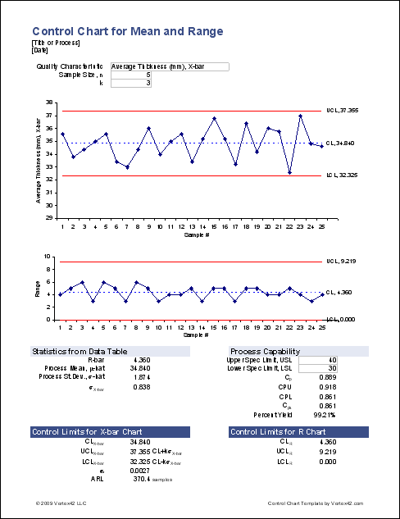

Slide 27
Duplicate Control Chart)DCC)
دونکته مهم در باره ی:
1-در این روش از مقدار قدر مطلق اختلاف ها استفاده می شود و پایه نمودار از صفر شروع می شود.
2-تا زمانیکه از مقدار UCL خارج نشده است دقت ارزیابی قابل قبول است هر چند در محدوده UWL تکرار نمونه و اقدام اصلاحی لازم است.

Slide 28
4-تجدیدپذیری((Reproducibility
برای اینکار داده های بیست روز آزمایش بر روی نمونه سرم یا خون کنترل را یادداشت و در پایان از داده ها میانگین و cv , sd
حساب کنید.
در شرایط خاص میتوان از داده های 2 بار انجام در 10 روز یا 4 بار تکرار در طی5 روز استفاده کرد.
Cv محاسبه شده باید کمتر از cvمجاز معیارهای استاندارد نظیر clia و ...باشد.تا بتوان گفت دقت این آزمایشگاه قابل قبول است.
با استفاده از داده های این بیست روز میتوان برای ماه های بعد نمودار لوی جنینگ رسم و قوانین وستگارد را برای بررسی دقت روزانه رعایت و خطاها را شناسایی کرد.

Slide 30
نمودارlevey jenning
mean +3 SD
mean +2 SD
mean +1 SD
mean
mean - 1 SD
mean - 2 SD
mean - 3 SD

Slide 32
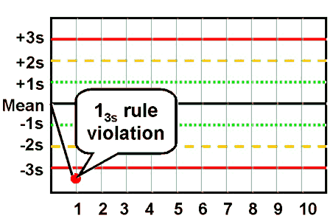
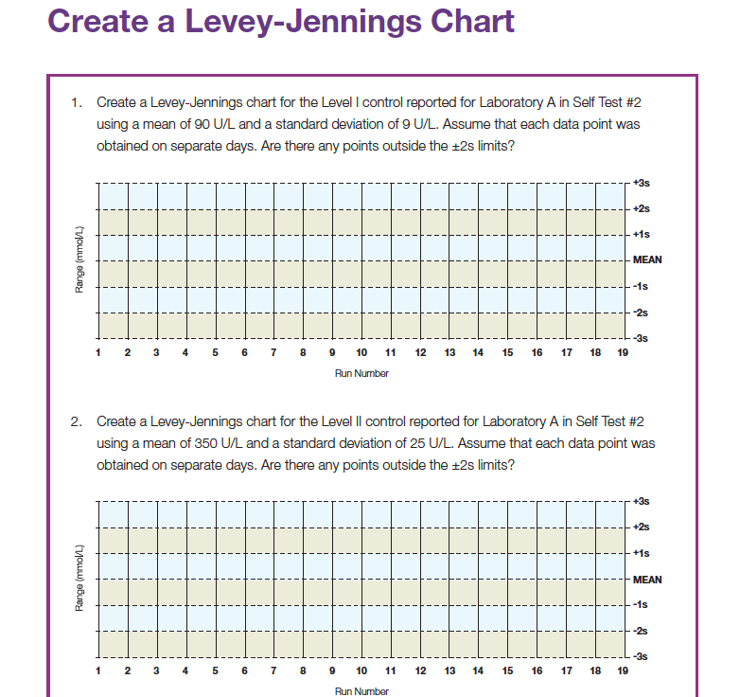
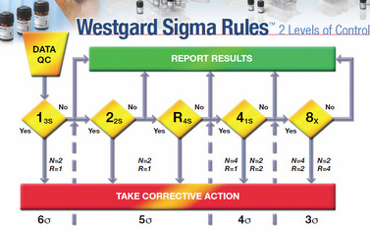

Slide 33
Westgard Rules
1 _{2s} | يک کنترل خارج از محدوده 2 SD± بمعني هشداربوده و لزوم بررسي ساير قوانين را مطرح مي‌سازد.
1 _{3s} | يک کنترل خارج از محدوده 3 SD± باعث رد نتايج شده و مي تواند نشاندهنده خطاي راندوم يا شروع خطاي سيستماتيک باشد.
2 _{2s} | دوخوانده متوالي همسو و خارج از محدوده 2SD± باعث رد نتايج شده و به خطاي سيستماتيک حساس مي‌باشد.
R _{4s} | يک خوانده خارج از محدوده 2 SD + و ديگري خارج از محدوده 2 SD - باعث رد نتايج گرديده ونشانگر خطاي راندوم مي‌باشد.
4 _{1s} | 4 خوانده متوالي و همسو، خارج از محدوده 1 SD + يا 1 SD- باعث رد نتايج مي‌شود و به خطاي سيستماتيک حساس مي‌باشد.
6_{x} | 6 خوانده متوالي در يک طرف ميانگين (بالا يا پائين ميانگين و بدون توجه به اندازه انحراف) باعث رد نتايج مي‌شود و به خطاي سيستماتيک حساس مي‌باشد.

Slide 34
Coparision Between
LAB
precision
F Ratio

Slide 35
آزمون F Ratio
آزمـون F براي مقايسه انحراف استانداردهاي دو روش اندازه گيري (آزمون دقت)انجام میگیرد
هدف از این آزمون مقایسه دقت دو آزمایشگاه ، دو روش آزمون یا کالیبراسیون ، دو کاربر ، دو سیستم اندازه گیری (مجموعه ای متشکل از یک یا چند دستگاه اندازه گیری همراه با مجری ، شرایط محیطی و...) میباشد.
آزمون F ، نسبت واريانسهاي حاصل از اندازه گيريهاي دو روش آزمون را مد نظر قرار مي‌دهد و به همین دلیل به این آزمون واریانس (پراش)نیز میگویند. درصورت کسر هميشه واريانس بزرگتر قرار مي گيرد تا هميشه آماره F در رابطه زيربزرگتر يا مساوي 1 باشد:
F = s1/ s2 ≥1

Slide 36
تفسیر:
در صورتيکه مقدارF نزديک 1 باشد، يکسان بودن انحراف استاندارهاي S1 و S2 تائيد مي‌شود. اگر مقدار محاسبه آماره F از مقدار بحراني که از روي جدول F بدست مي آيد ((Fcrit تجاوز نمايد، آنگاه فرض يکسان بودن انحراف استاندارهاي دو روش رد میشود.
مقدار بحراني Fcrit ))بستگي به تعداد تکرار اندازه ‌گيريها وضریب اطمینان (در آزمایشگاه توزیع پواسون بوده و ضریب اطمینان 95% مورد انتظار است) دارد و از جدول زیر به دست می آید.

Slide 38
بررسی صحت

Slide 39
بررسی صحت در آزمایشگاه
برای بررسی صحت در آزمایشگاه به چند طریق میتوان عمل کرد
استفاده از ماده مرجع
استفاده از نمونه ارزیابی خارجی
استفاده از روش مقایسه ای

Slide 40
بررسی صحت با
ماده مرجع یا
ارزیابی خارجی

Slide 41
بررسی صحت در آزمایشگاه
صحت يک روش آزمايشگاهي از راههاي مختلفي بررسي می‌گردد که يکي از آنها اندازه‌گيری کميت مورد نظر در ماده مرجع و مقايسه نتيجه حاصله با مقدار مورد انتظارمي‌باشد. تنها موادي براي اين منظور قابل استفاده هستند که توسط روشهاي مرجع تعيين مقدار شده يا توسط روش مورد بررسی و در مقابل ماده مرجع تعيين ارزش شده باشند. میتوان از نمونه مجهول ارزیابی خارجی به عنوان ماده مرجع استفاده نمود اما در این مورد هم با قطعیت نمیتوان صحت میانگین کلی را ثابت کرد.

Slide 42
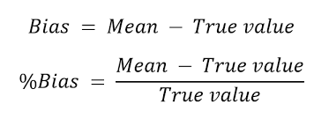
پس از تعیین یک ماده به عنوان مرجع میتوان مقدار اندازه گیری شده در آزمایشگاه را با آن مقایسه و بایاس حساب کرد .
سپس مجموع بایاس با 2cv را حساب و عدد توتال ارور را محاسبه و با توتال ارور مجاز )جدول خطای مجاز) مقایسه کرد و صحت نتایج را به آن تعمیم داد.
*100
TAE = B% + 1.65 x cv%

Slide 43
بررسی صحت با روش های مقایسه ای

Slide 44
Comparison
متاسفانه براي بسياري از پارامترها مواد يا روشهاي مرجع در دسترس نيست و يا حتي عليرغم عملکرد قابل قبول روش آزمايشگاهي بر روي نمونه‌هاي انساني، به دلايل مختلف مانند اثرات زمينه‌ای خوانش مقادير ماده مرجع بدرستي انجام نمي‌گيرد.
به همين جهت روش دوم بررسي صحت از طريق مقايسه روشها Comparison between method ارزش پيدا مي‌کند.به شرطی که یک روش یا آزمایشگاه به عنوان روش یا آزمایشگاه مرجع و قابل اعتماد در نظر گرفته شود.
دو روش توصیه شده منابع Diffrent plot و comparison plot است.

Slide 45
COMPARISION BETWEEN METHOD/LAB/EQ
برای بررسی صحت
Paired T Test?(obsolete)
Bland-Altman
Paired sample t-test is a statistical technique that is used to compare two means in the case of two samples that are correlated. (obsolete)
Bland-Altman is a graphical method used for assessing agreement between two methods

Slide 46
Different Plot
تعداد نمونه:
حداقل تعداد نمونه که بايد توسط هر دو روش بررسي شوند، 40 نمونه تعيين شده است. اين نمونه‌ها بايد به گونه‌اي انتخاب شود که محدوده غلظتي قابل اندازه‌گيري دو روش مورد آزمون و مقايسه‌اي را پوشش داده و نمونه‌هاي با غلظت طبيعي و غيرطبيعي را در بر گيرند. وجود غلظتهاي مختلف بحدي مهم است که در برخي مقالات عنوان شده که از آزمايش 20 نمونه که با دقت انتخاب شده و پراکندگي غلظت آنها در تمام گستره اندازه‌گيري باشد ، اطلاعات بيشتري نسبت به 100 نمونه که فاقد اين خصوصيات باشد، بدست مي‌آيد.
محدوده زماني:
براي به حداقل رساندن اثر خطاي سيستماتيک ناشي از يک سري کاري، توصيه مي‌شود ارزيابي مقايسه روشها در روزهاي مختلف انجام شود. حداقل دوره زماني 5 روز تعيين شده است و روزانه 8 نمونه بايد با دو روش آزمايش شود.

Slide 47
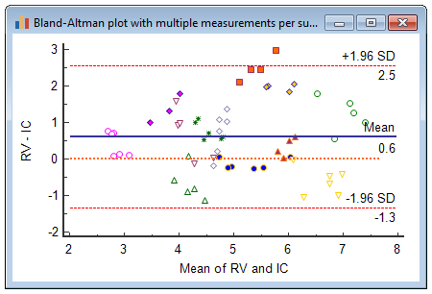
DIFFERENCE PLOT
The differences between the two Method are plotted against the averages of them
HB 1 | HB 2 | 1-2 | 1+2/2
10 | 12 | -2 | 11
13 | 13 | 0 | 13
14 | 12 | 2 | 13
18 | 15 | 3 | 16.5
16 | 16 | 0 | 16
 |  | X= 0.6
10 11 12 13 14 15 16 17 18

Slide 49
Bland-Altman
In method comparison:If the differences within mean ± 1.96 SD are not clinically important, the two methods may be used interchangeably

Slide 50
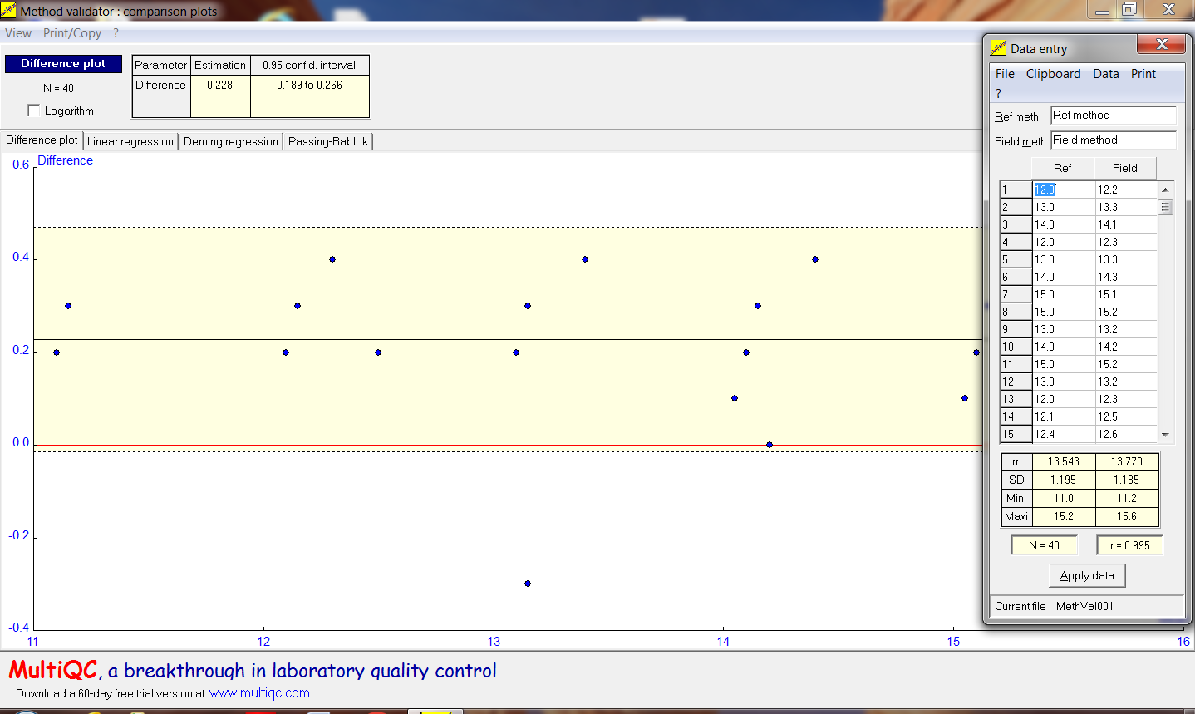
نرم افزار multi QC این قابلیت را برای ما فراهم کرده است

Slide 51
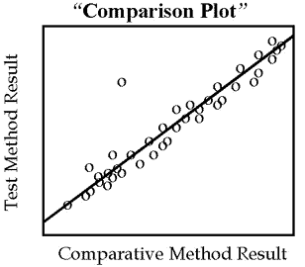
Comparison Plot
در اين نمودار محور X نشانگر روش مقايسه‌اي و نمودار Y نشانگر نتايج روش تحت بررسي مي‌باشد.
نقاط تلاقي نتايج روش مورد بررسي روي نمودار نشان داه شده و بهترين خط از بين نقاط ترسيم مي‌شود.(رگرسیون)

Slide 52
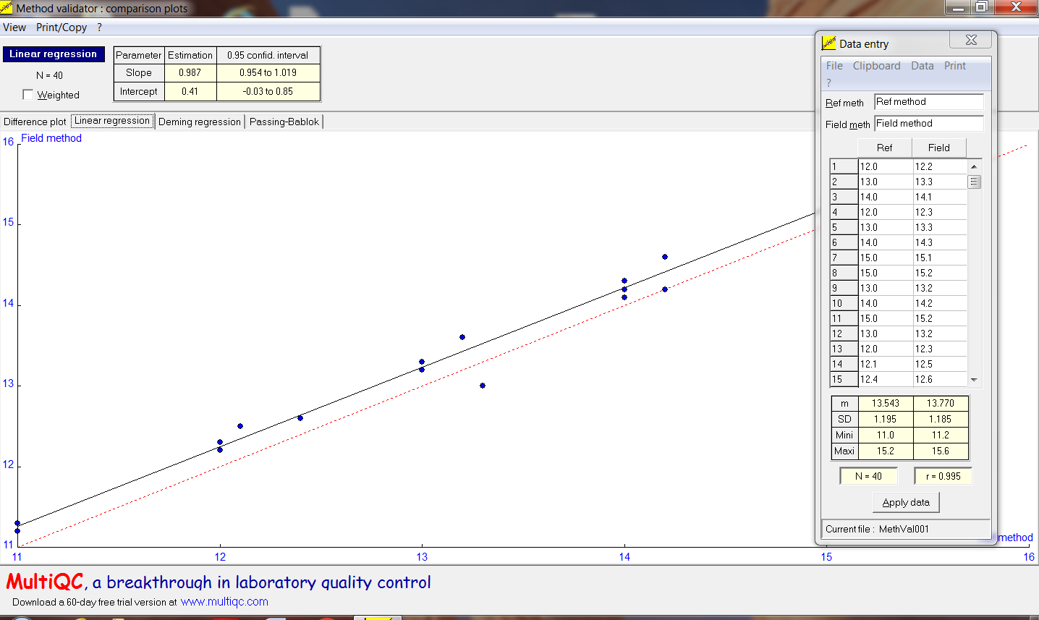

Slide 53
کنترل کیفیت با استفاده از تعداد زیادی ازبیماران
Multiple sample
=
Moving average

Slide 54
Moving average (BULL’s algorithm)
Dr. Brian Bull in 1974 determined that some hematological parameters have very small biological variation (CVg).
their mean value remaining steady.
applied his idea in erythrocyte indexes MCV, MCH, MCHC) at the beginning, but today his algorithm is used for the majority of hematological parameters.
Dacie and Lewis PRACTICAL HAEMATOLOGY TENTH ED1T10N

Slide 55
Analyte | intra-individual CV (CVw) | Inter-individual CV (CVb)
Erythrocytes | 3.2 | 6.1
WBC | 10.9 | 19.6
Hb | 2.8 | 6.6
Hct | 2.8 | 6.4
MCV | 1.3 | 4.8
MCH | 1.6 | 5.2
MCHC | 1.7 | 2.8
Lymphocyte count | 10.4 | 27.8
Eosinophil count | 21 | 76
PLT | 9.1 | 21.9
CLIA

Slide 56
Moving average (BULL’s algorithm)
In hospitals with at least 100 test requests each day
. To start this program, assay samples from at least 300-500 patients over several days and to establish the means of MCV, MCH, and MCHC.
Dacie and Lewis PRACTICAL HAEMATOLOGY TENTH ED1T10N

Slide 58
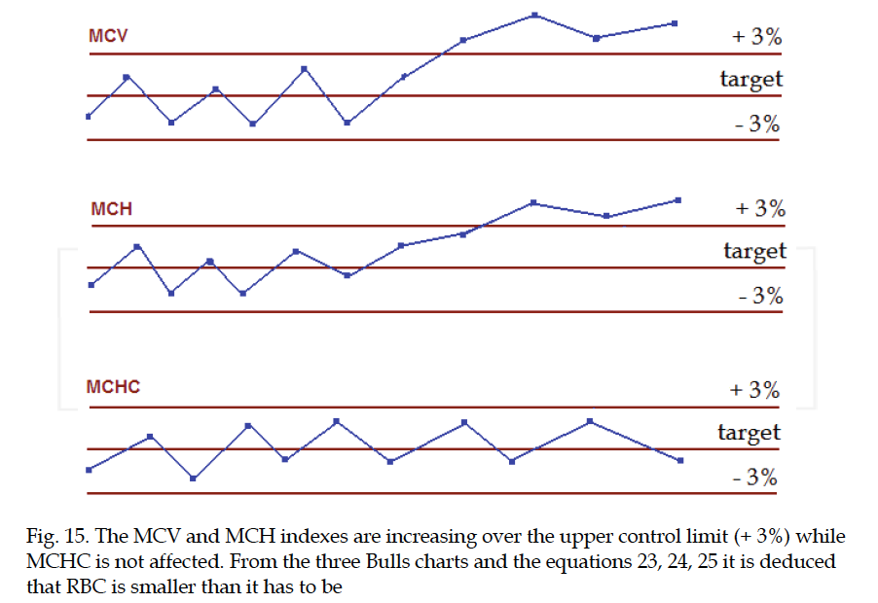

Slide 59
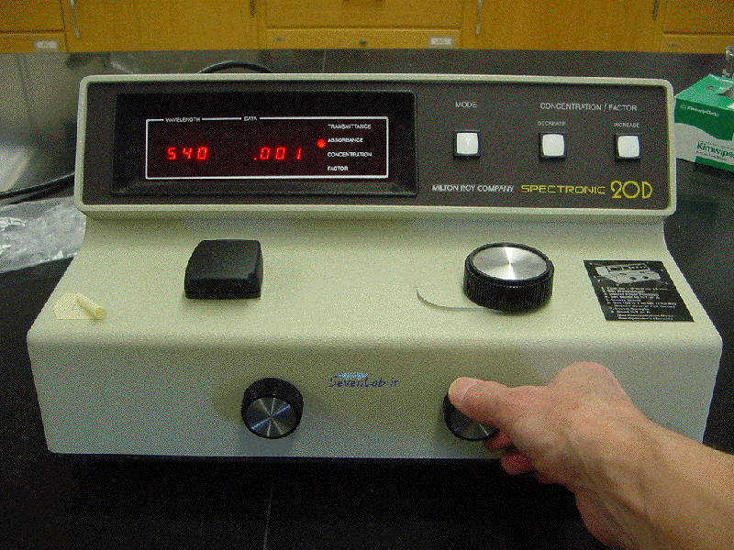
کنترل کیفی اسپکتروفتومتر

Slide 60
405 نانومتر | پارانیتروفنل
350نانومتر | دی کرومات پتاسیم
540 نانومتر | سیانومتهموگلوبین
1-کنترل خطی بودن
جذب خطی
در دسترس
رنگ پایدار
از محلول سیان مت هموگلوبین با جذب نوری حدود ۲ تهیه شود ( بطور مثال از اضافه کردن ۱۰۰ میکرولیتر خون با هموگلوبین17به ۵۵ میلی لیتر درابکین ، محلولی با جذب نوری حدود 2.09 بدست می آید ).

Slide 61
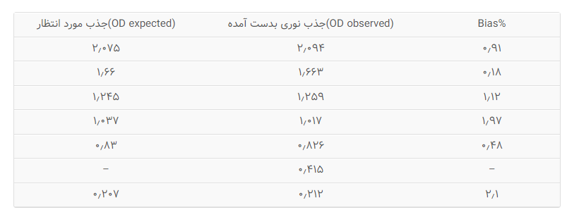
برای محاسبه میزان خطا در هر رقت ،جذب نوری(OD) رقتی از محلول که در حدود 0.4 باشد به عنوان مبنا انتخاب و میزان خطای سایر رقتها با توجه به آن محاسبه می شود تا جذب مورد انتظار بدست بیاید) .
بطور مثال اگر جذب نوری نمونه با رقت ۴/۱ ، حدود ۴/۰ باشد .جذب نوری مورد انتظار برای رقت ۲/۱ بصورت زیر محاسبه می شود
بایاس مجاز : 5%

Slide 62
2-بررسی صحت طول موج
حداکثر جذب | ماده رنگی
در ۲۵۷ و ۳۵۰ نانومتر | محلول دی کرومات پتاسیم
۴۰۱ نانومتر | محلول پارانیتروفنل
۵۱۲ نانومتر | سولفات آمونیوم کبالت
۵۴۰ نانومتر | محلول سیان‌ مت هموگلوبین

Slide 63
3- بررسی رانش فتومتریک
1-دستگاه را با درابکین صفر کنید.
2- سپس محلول سیانومت هموگلوبین را در کووت ریخته و سر آن را با پارافیلم محکم نمایید.
3-جذب نوری این محلول هر ۵-۱۵ دقیقه بمدت یک ساعت اندازه گیری نمایید.
حداکثر تغییر مجاز در جذب های نوری قرائت شده طی این مدت ۰٫۰۰۵± می باشد

Slide 64
4-بررسی نورهای ناخواسته
نور از محلول هایی که دارای جذب 100%هستند نباید عبور کند
ترنس میتنس صفر درصد داشته باشند و حداکثر 2% نورناخواسته مورد قبول است.
طول موجی که جذب 100% دارند | نام ماده
۲۰۰ – 175nm | کلرید پتاسیم 12) گرم در لیتر)
۲۵۰-۳۲۰nm | استون
۳۰۰-۳۸۵nm | سدیم نیتریت (50 گرم در لیتر)

Slide 65
کنترل کیفی میکروهماتوکریت
سرعت سانتریفیوژ
صحت زمان سنج
حداکثر توان تجمع
برای بررسی حداکثر توان چند نمونه خون با هماتوکریت کمتر از 50 درصد را پس از شیک کامل به صورت دوتایی به مدت3 ،7،5، 11،9 دقیقه سانتریفیوژ کرده و نتایج را بررسی کنید. نتایج بعد از 5 دقیقه بدون تغییر باشند.

Slide 66
انتظارات امور آزمایشگاه های استان از آزمایشگاه های تالاسمی
1-احراز هویت قبل از نمونه گیری با کارت ملی فرد،و گرفتن اثر انگشت از زوجین مراجعه کننده جهت انجام آزمایشهای تالاسمی حتما انجام گیرد.
2- شرکت آزمایشگاههای انجام دهنده آزمایش تالاسمی در دوره های ارزیابی کنترل کیفی خارجی حداقل دو بار در سال و استفاده از نتایج آن در انجام آزمایشها .
3- استفاده از نرم افزار های کنترل کیفیت جهت ارتقاء کیفیت انجام آزمایش در بخش تالاسمی.
4- رعایت الزامات کنترل کیفی داخلی شامل دادن روزانه خون کنترل و رسم نمودار لوی جنینگ و رعایت تمام قوانین وستگارد.
5-انجام آزمون های داپلیکیت - چک تست و روش های مقایسه ای .
6-جایگزین کردن روش منسوخ تی بریتین با نمودار تفاوت و رگرسیون.
7-کالیبراسون دوره ای دستگاهها و سل کانترهای موجود توسط شرکت پشتیبان(حداقل 6 ماه یکبار) و ابزار پایه طبق دستورالعمل (لازم به ذکر است به هر دلیلی قبل از 6 ماه دستگاه دچار مشکل شده ونیاز به کالیبراسیون داشته باشد حتما آزمایشگاه نسبت به کالیبراسیون و رفع مشکل اقدام نماید
8-شرکت همکاران شاغل در بخش تالاسمی در کارگاه های آموزشی استانی و کشوری به طور مستمرجهت به روزرسانی آموزش و استفاده از متدهای جدید جهت ارتقائ کمی و کیفی ازمایشات.
9- مستند سازی مدارک و سوابق مربوط به آزمایشها و کنترل کیفی دستگاهها و تجهیزات مورد استفاده به صورت الکترو نیکی و کاغذی(در صورت استفاده از فایلهای الکترونیکی داشتن بک آپ از فایلها الزامی می باشد) .
ضمنا به اطلاع میرساند جهت ارتقا کیفیت عملکرد آزمایشگاه های سطح استان:
مدیریت امور آزمایشگاه استان با همکاری آزمایشگاه جامع سلامت ، آمادگی دارد در صورت تمایل همکارانی که نیاز به آموزش بیشتر داشته باشند با هماهنگی مراکز بهداشتی شهرستانهای متقاضی و ارسال درخواست کتبی نسبت به برگزاری دوره های آموزشی در آزمایشگاه جامع بهداشت اردبیل اقدام نماید.

